Slide 1
Секвенирование: что, как и зачем
Часть 2
Анастасия Жарикова
18 марта 2020
azharikova89@gmail.com

Slide 2
Организация
Просьба всем слушателям курса убедиться, что Вы записаны на этот курс официально. В противном случае могут возникнуть проблемы с получением зачета.
Обратите, пожалуйста, особое внимание на оформление домашних заданий. Тема письма: МФК2020 Имя Фамилия ДЗ4. Название файла: МФК2020 Имя Фамилия ДЗ4. Старайтесь формулировать само задание, кратко описать входные данные, излагайте шаги, которые Вы делаете при выполнении задания, какими ресурсами Вы пользуетесь, программами, какие используете настройки, меняете ли какие-то параметры. Далее излагайте полученные результаты. В конце сформулируйте выводы, сделанные на основании полученных результатов.

Slide 4
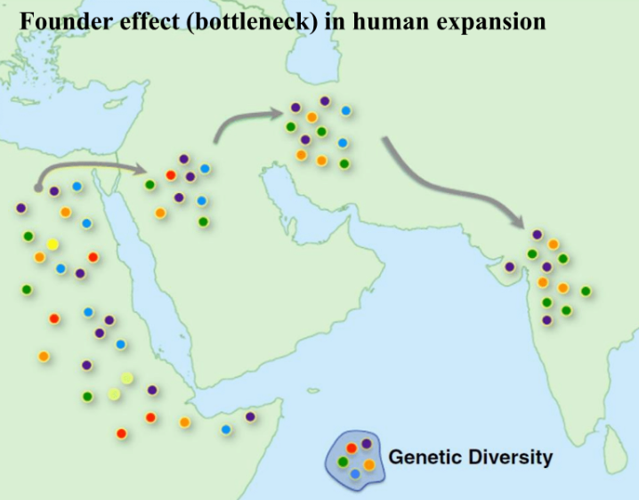
Эффект основателя

Slide 5
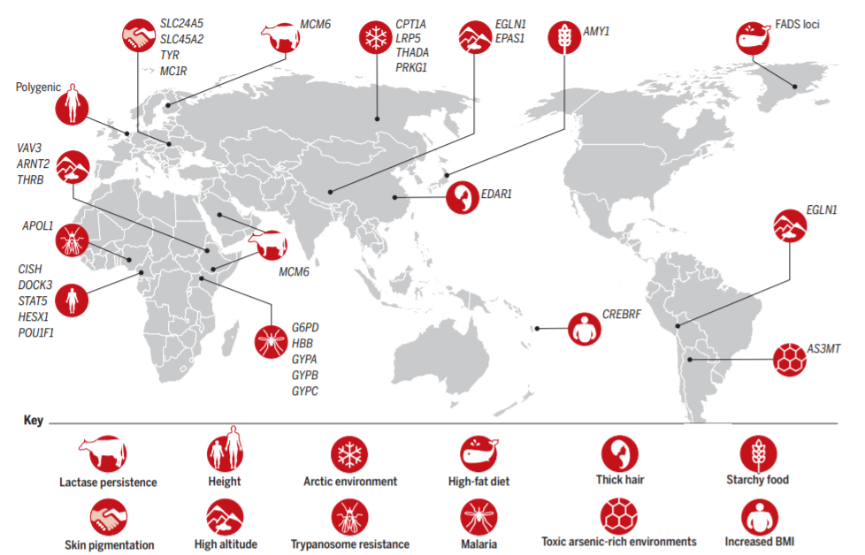

Slide 6
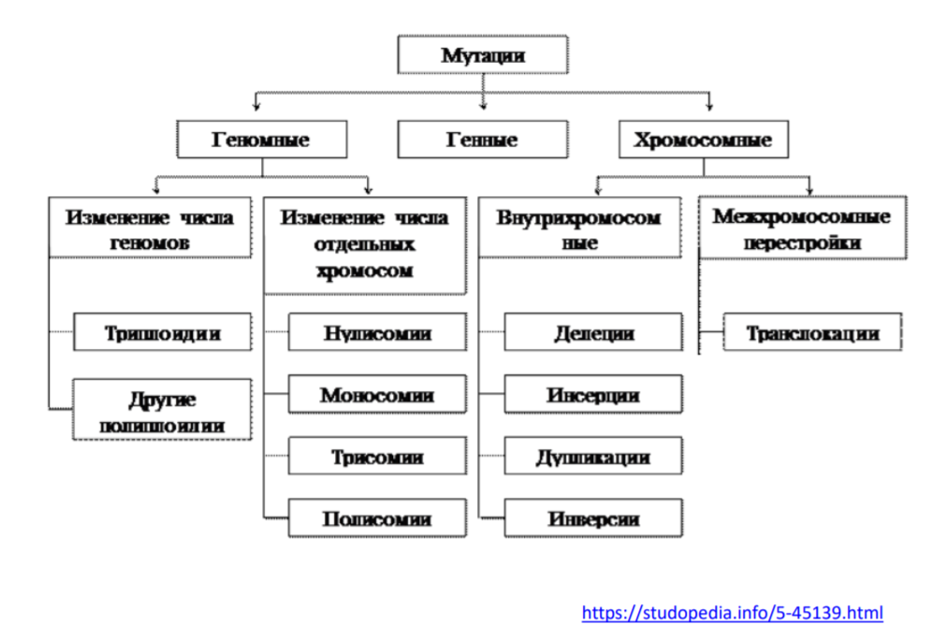
Какие бывают мутации

Slide 7
Секвенирование транскриптома
Какие бывают РНК?

Slide 8
Секвенирование транскриптома
Какие бывают РНК?
Кодирующие (мРНК)
Некодирующие

Slide 9
Типы РНК
Тотальная РНК
полиА
Без фракции рРНК
По размеру:
Малые РНК:
микроРНК
малые ядерные РНК
малые ядрышковые РНК
малые интерферирующие РНК
пиРНК
«Длинные» РНК:
мРНК
длинные некодирующие РНК
По внутриклеточной локализации:
Ядерные
Цитоплазматические
- ...

Slide 10
Типы РНК
мРНК
тРНК
рРНК
микроРНК
Малые интерферирующие РНК
Малые ядерные РНК
Малые ядрышковые РНК
пиви-РНК
Длинные некодирующие РНК
Энхансерные РНК
Очень длинные некодирующие РНК
РНК, асоциированные с повторами
Кольцевые РНК
Антисмысловые РНК

Slide 11
Секвенирование транскриптома
Подготовка нужной фракции РНК
Проверка качества РНК
Фрагментация (~ 200-300 нк)
Обратная транскрипция: РНК ⇒ кДНК
Секвенирование
Технические реплики – повторный анализ одного и того же образца
Биологические реплики – повторное взятие образца и анализ

Slide 12
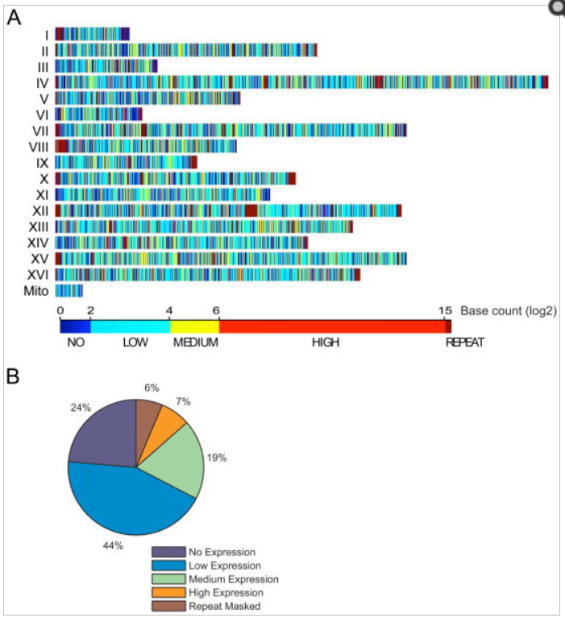
Секвенирование транскриптома
Первые работы по секвенированию транскриптомов
появились в 2008 году
дрожжи
Science. 2008 Jun 6; 320(5881): 1344–1349.

Slide 13
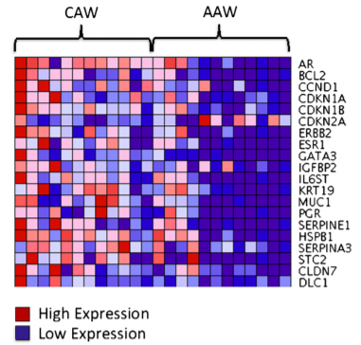
Анализ дифференциальной экспрессии
Grunda et al. BMC Research Notes 2012, 5:248

Slide 14
Анализ альтернативного сплайсинга
АпоВ-100 – длинный транскрипт – синтезируется в печени.
АпоВ-48 – короткий транскрипт – синтезируется в кишечнике.
Синтезирующиеся белки входят в состав разных групп липопротеинов, которые в последующем идут каждый своим путем метаболизма

Slide 15
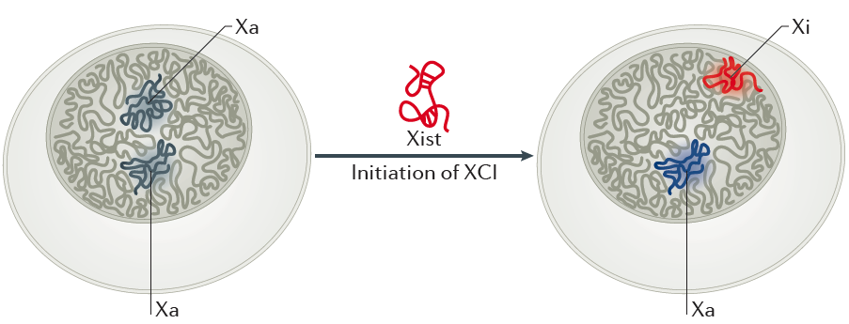
Дозовая компенсация генов
XIST - инактивация Х хромосомы у самок млекопитающих
Engreitz et al., 2016

Slide 16
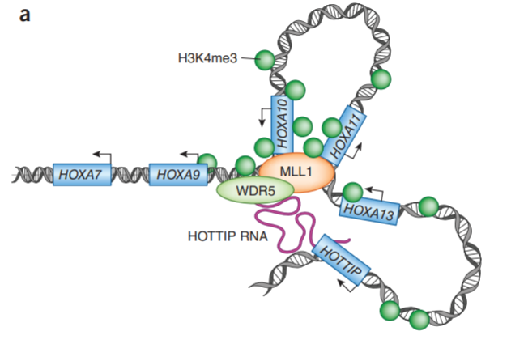
Активация транскрипции
HOTTIP – активация генов HOXA
Guil and Esteller, 2012

Slide 17
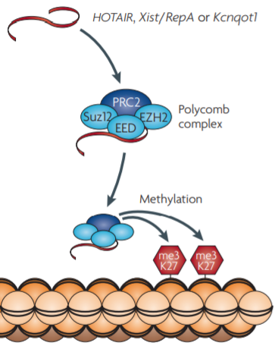
Формирование гетерохроматина
HOTAIR, Kcnqot1 – привлечение факторов ремоделирования хроматина
Mercer, 2009

Slide 18
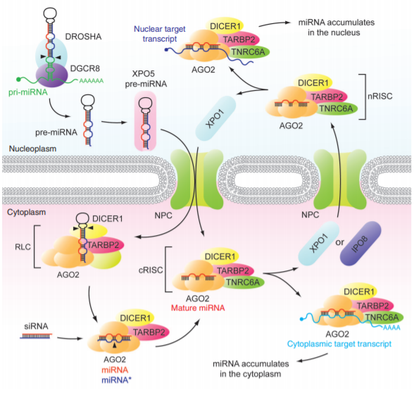
микроРНК и пиРНК работают в ядре
Roberts, 2014
Rajasethupathy, 2012

Slide 19
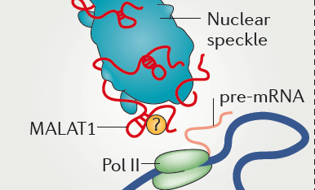
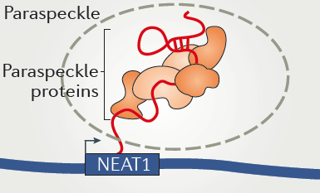
Организация ядерных структур
MALAT1 – спеклы
NEAT1 – параспеклы
Engreitz et al., 2016

Slide 20
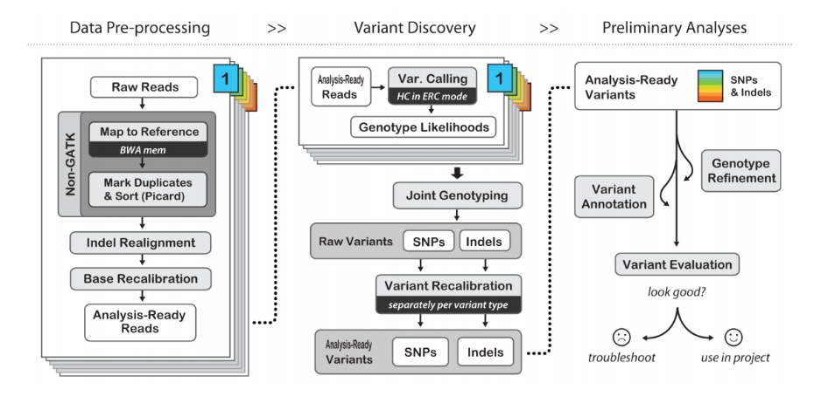
Обработка данных

Slide 21
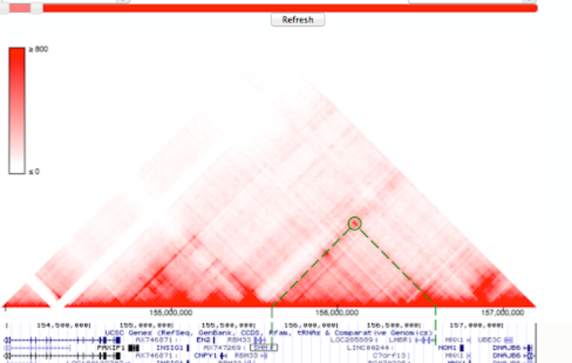
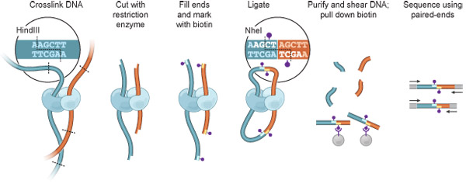
Hi-C – определение пространственной организации генома
https://journals.plos.org/ploscompbiol/article/figure?id=10.1371/journal.pcbi.1004221.g001

Slide 22
ДНК-белковые взаимодействия

Slide 23
Другие методы
eCLIP – РНК-белковые взаимодействия
РНК-ДНК взаимодействия
РНК-РНК взаимодействия
Секвенирование одиночных клеток

Slide 24
Genome Browser
https://genome.ucsc.edu/

